Slide 1



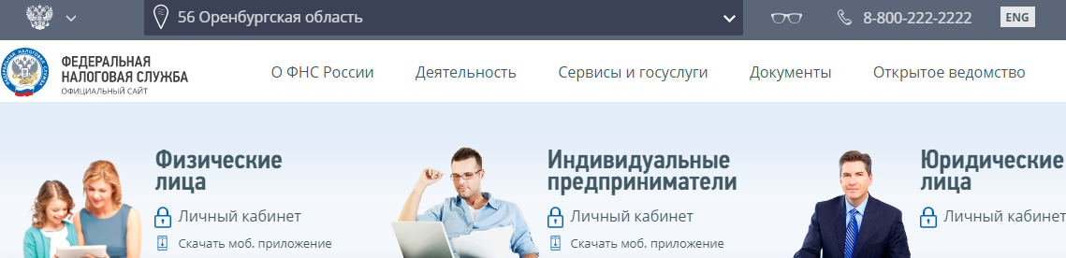



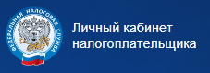
МЕЖРАЙОННАЯ ИФНС РОССИИ №7 ПО ОРЕНБУРГСКОЙ ОБЛАСТИ
УДОБНО НАПРАВИТЬ ДЕКЛАРАЦИЮ 3-НДФЛ
ЧЕРЕЗ ЛИЧНЫЙ КАБИНЕТ НАЛОГОПЛАТЕЛЬЩИКА БЕЗ ЛИЧНОГО ВИЗИТА
СПОСОБЫ ВХОДА
УЧЕТНАЯ ЗАПИСЬ ЕСИА
ЛОГИН И ПАРОЛЬ
ЭЛЕКТРОННАЯ ПОДПИСЬ
ЭЦП

